Slide 1

[Nome do curso]
[Nome do palestrante] [Posição]
Aula 1: O que é Javascript?
[Nome da aula]
Introdução ao Javascript

Slide 2

Objetivos
1. Entender a história da linguagem
2. Familiarizar-se com a sintaxe
3. Utilização de recursos básicos
4. Criar seu primeiro projeto
5. Conhecer possibilidades no mercado de trabalho

Slide 3
[Nome do curso]
[Nome do palestrante] [Posição]
Aula 1| Etapa 1:
História
[Nome da aula]
Introdução ao Javascript

Slide 4

História
Leve
Interpretada
Baseada em Protótipos
Multiparadigma
Comumente utilizada em aplicações web client-side
Segue o padrão ECMAScript

Slide 5
[Nome do curso]
[Nome do palestrante] [Posição]
Aula 1| Etapa 2:
Evolução
[Nome da aula]
Introdução ao Javascript

Slide 6
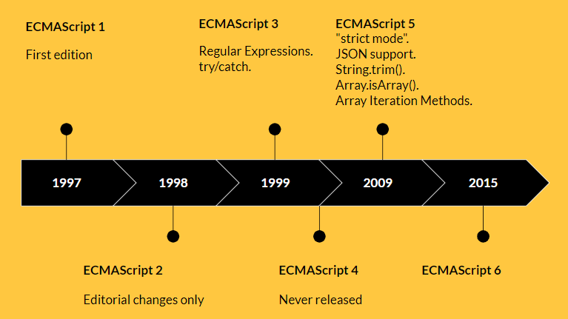
Evolução

Slide 7
[Nome do curso]
[Nome do palestrante] [Posição]
Aula 1| Etapa 3:
Aplicações
[Nome da aula]
Introdução ao Javascript

Slide 8
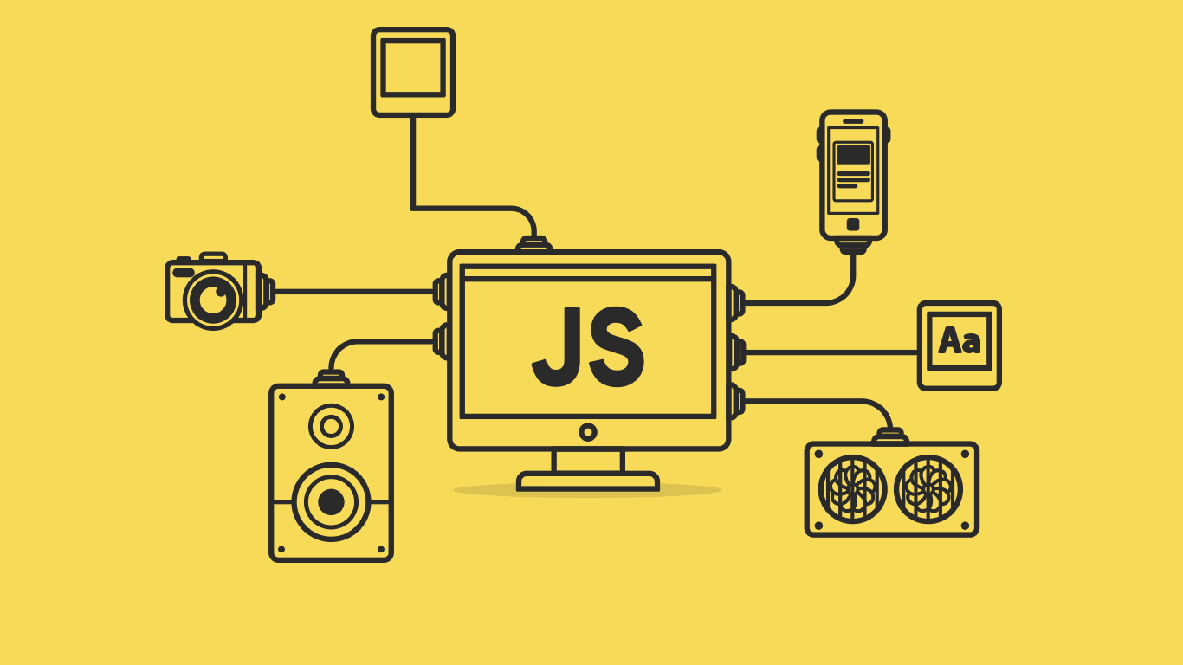
Aplicações
Web
Mobile
Smartwatches
Games
Internet of Things
APIs

Slide 9
[Nome do curso]
[Nome do palestrante] [Posição]
Dúvidas?
[Nome da aula]
> Fórum do curso
> Comunidade online (discord)

